Slide 1
Aim:
Talking about what you eat and drink at breaktime

Slide 2
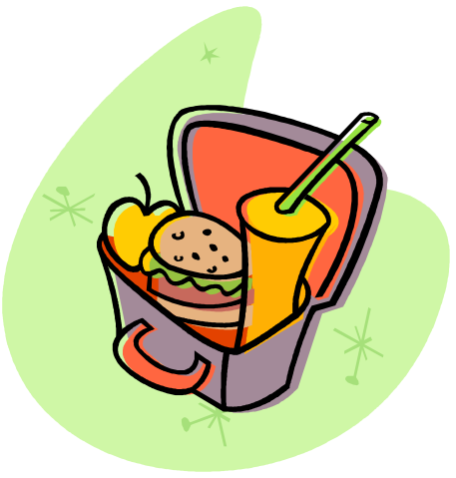

Slide 3

une pomme

Slide 4

une orange

Slide 5

une banane

Slide 9

un sandwich

Slide 10

un biscuit

Slide 11

un gâteau

Slide 15

des chips

Slide 16

des bonbons

Slide 19

un coca

Slide 20

un jus d’orange

Slide 21

une bouteille d’eau

